Slide 1
Een ramp, goed voorbereid
Louis van Wijk Shannon Essenius
Adviseurs Crisisbeheersing & veiligheid

Slide 2
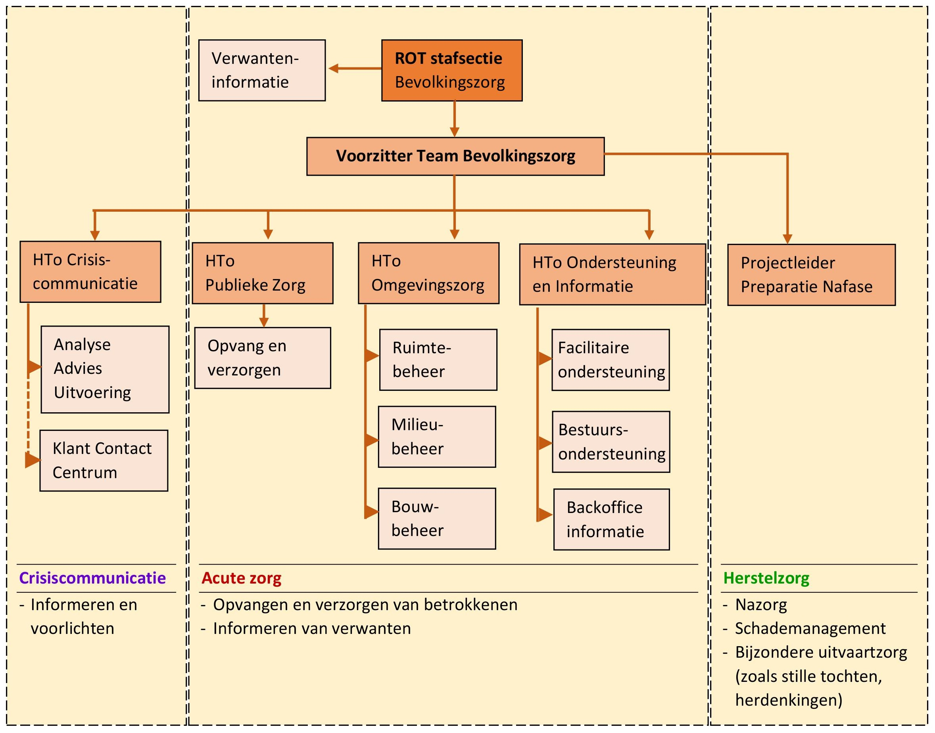
Crisisorganisatie gemeente

Slide 3
Wat kan er fout gaan
Risicokaart
www.risicokaart.nl
Atlas leefomgeving
www.atlasleefomgeving

Slide 4
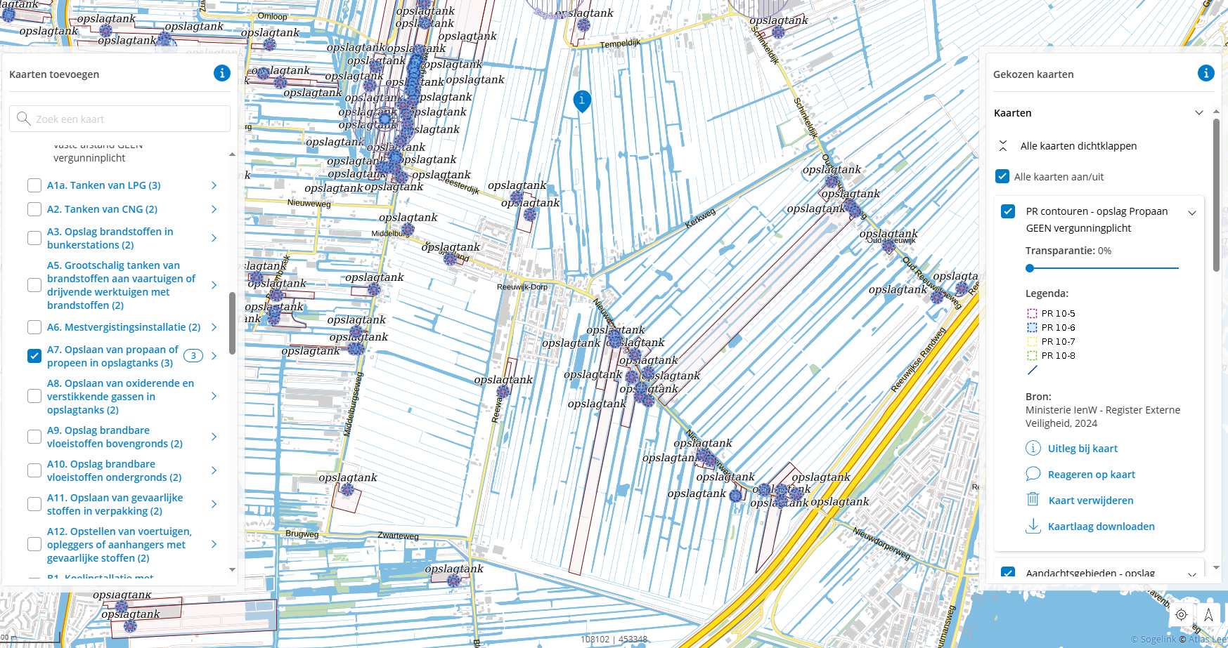

Slide 5
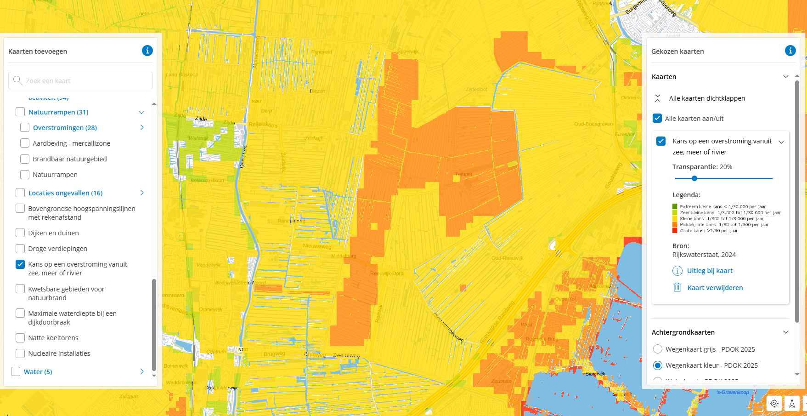

Slide 6
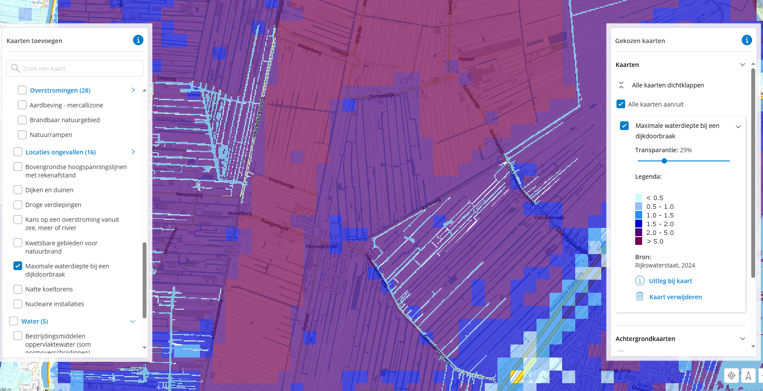

Slide 7
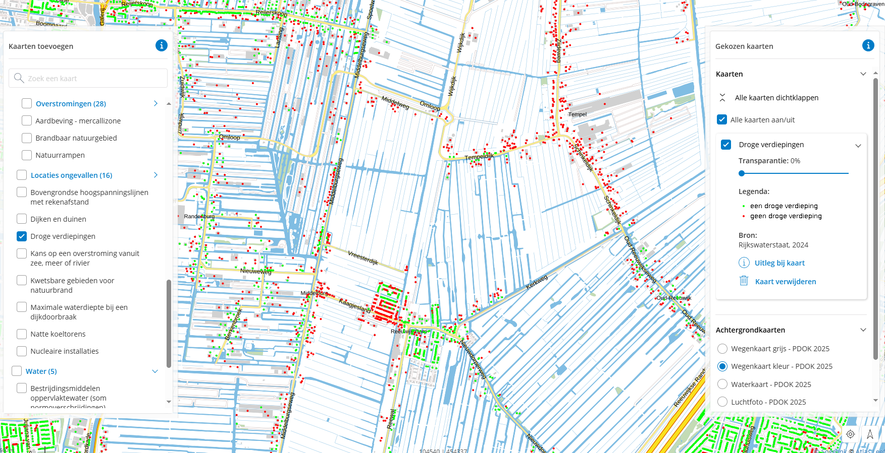

Slide 8
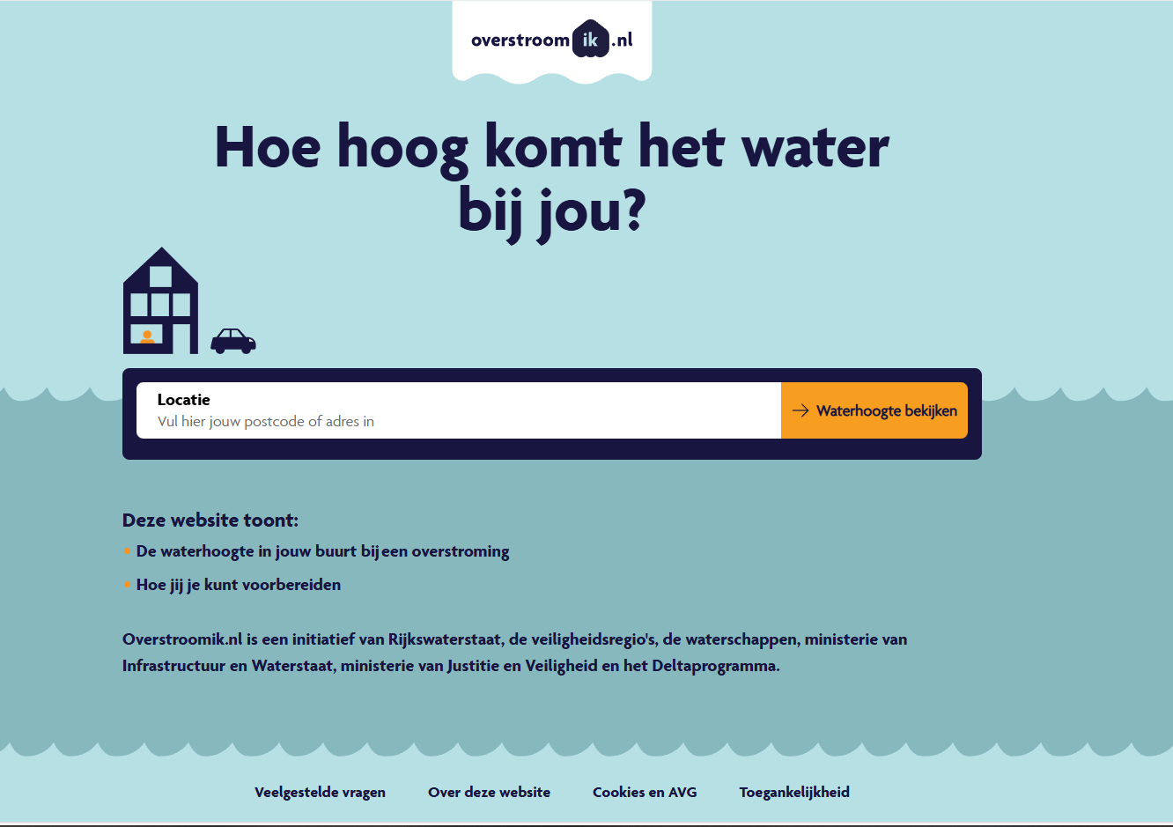
Overstroom ik?

Slide 9
Verstoring drinkwatervoorziening
Water raakt op bij supermarkten
https://www.youtube.com/watch?v=mj4QGd6taHo
Filmpje nooddrinkwater door de waterbedrijven

Slide 10
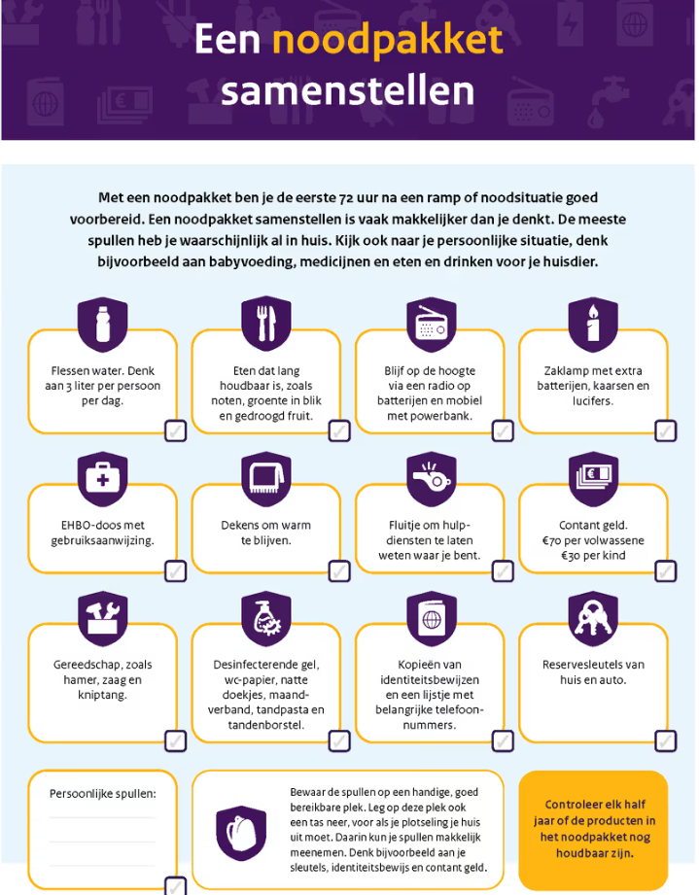

Slide 11
Wat betekent grootschalige stroomuitval voor uw dagelijkse gang van zaken?
0–2 uur
Het licht gaat uit, de verwarming stopt, stopcontacten doen niets.
Je kunt geen koffie zetten of de waterkoker gebruiken.
In de supermarkt werkt pin niet → alleen contant betalen.
2–6 uur
Wifi valt weg, mobiel netwerk wordt instabiel → WhatsApp en bellen gaat haperen.
Babyvoeding niet meer opwarmen in de magnetron of waterkoker.
Mensen met traplift of elektrische rolstoel komen vast te zitten.
Huis voelt kil in de winter, benauwd in de zomer.
6–12 uur
Telefoon en internet helemaal uit: geen contact met familie of zorg.
Koelkast en vriezer verliezen hun kou → vlees, melk, insuline en flesjes bederven.
Kwetsbare ouderen raken sneller in de problemen zonder warme maaltijd of zorg.
Geen oplader meer → telefoon en tablet lopen leeg.
12–24 uur
Waterdruk en riolering haperen → wc’s spoelen slecht, wassen of douchen lukt niet.
Straatverlichting en verkeerslichten uit → wijk voelt onveilig, verkeer wordt gevaarlijk.
Hitte in huis wordt ondraaglijk in de zomer, kou in de winter.
Hulpdiensten overbelast → kunnen niet overal tegelijk komen.

Slide 12
Heb jij wel eens nagedacht over wat jij zou doen in zo’n situatie?
Hoe kom je thuis als je met het OV reist?
Wat zijn de gevolgen als je vast komt te zitten in het verkeer?
Heb je kinderen die ergens opgehaald moeten worden?
Familie waar je zorg aan moet verlenen?
Huisdieren die alleen thuis zijn?
Heb je al afspraken gemaakt met je gezin, huisgenoten of buren?

Slide 13
Weerbaarheid
Bent u zelf voorbereid?
Wat kunnen we samen voorbereiden?
Noodsteunpunt
Buurtsteunpunt; een herkenbare plek in de wijk waar mensen naartoe kunnen als er een langdurige storing of crisis is: bijvoorbeeld bij een grote stroomstoring, uitval van telecom of extreem weer.

Slide 14
Weerbare buurt
Brainstormbullets
Waar zouden bewoners in onze wijk van nature naartoe lopen als ze het even niet meer weten?
Wat maakt een plek betrouwbaar en laagdrempelig? (bekend, centraal, altijd open?)
Welke rollen zouden buurtbewoners zelf kunnen oppakken – zonder dat het zwaar wordt?
Hoe voorkomen we dat het steunpunt te zwaar of ingewikkeld wordt?
Welke afspraken kunnen we beter vooraf bedenken, dan pas tijdens een crisis?
Welke bestaande initiatieven (wijkteam, kerk, sportclub) kunnen een rol spelen?
Wat verwachten we van de gemeente, en wat kunnen we vooral zelf organiseren?
Wie in de wijk heeft kennis of spullen die nuttig kunnen zijn?
Notes:
Inleiding: Stel je voor: er gebeurt iets waardoor gewone voorzieningen dagenlang niet beschikbaar zijn. Geen stroom, geen pin, geen internet, misschien zelfs geen water. Dan is de vraag: hoe houden we het samen in de wijk vol? Een noodsteunpunt kan daarbij helpen – een plek waar we elkaar opzoeken, informatie krijgen en elkaar ondersteunen. We weten nog niet hoe dat eruit moet zien, en daarom zijn we hier: om samen te verkennen wat zou werken in ónze wijk.

Slide 15
Zelf verder kijken..
Blackout
https://npo.nl/start/serie/black-out_1
Wat gebeurt er als er in Nederland de stroom uitvalt
https://www.youtube.com/watch?v=U3Smc2NBSaE
Geen stroom, goed voorbereid
https://www.youtube.com/watch?v=tFtiT2NTupA&t=5s

